Slide 1

Designing Distributed Systems
Chapter 5
文乔
2019年4月

Slide 2
Replicated Load-Balanced Services（复制负载均衡服务）
该模式特点：
every server is identical to every other server and all are capable of supporting traffic.
每台服务器都与其他服务器相同，都能够支持流量
The pattern consists of a scalable number of servers with a load balancer in front of them.
该模式由可扩展一定数量的服务器及其前面的负载均衡器组成
The load balancer is typically either completely round-robin or uses some form of session stickiness.
负载平衡器通常使用round-robin或使用某种形式的会话粘性。

Slide 3
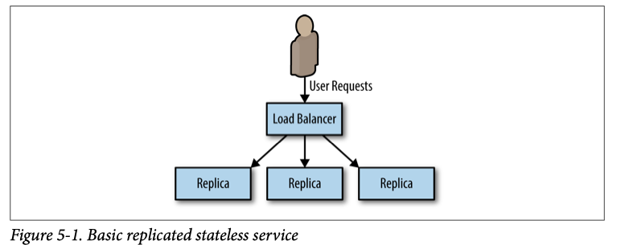
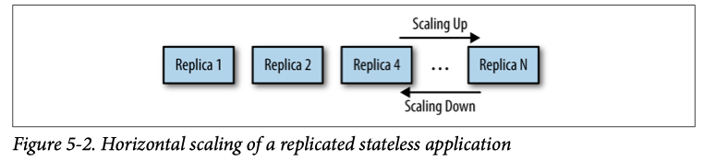
Stateless Service无状态服务
Stateless services are ones that don’t require saved state to operate correctly.
无状态服务是不需要保存状态就能正常运行的服务。
individual requests may be routed to separate instances of the service
在最简单的无状态应用程序中，即使是单个请求也可能被路由到单独的服务实例

Slide 4
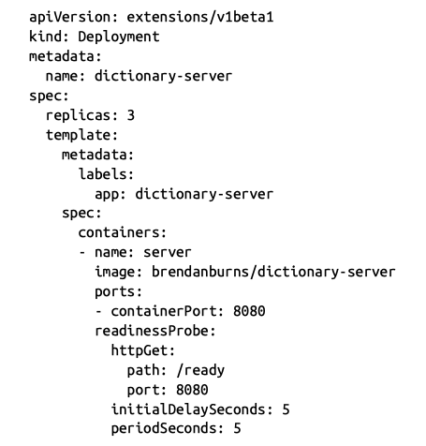
Readniess Probe for Load Balancing（负载均衡的就绪探测）
Readiness探测：告诉K8s什么时候容器可以加入到Service负载均衡池中，对外提供服务
（和Liveness探测区别：Liveness探测告诉K8s什么时候可以重启容器进行自愈，而Readniess探测是将容器设置为不可用，不接受Service转发的请求）

Slide 5

Hands On：Creating a Replicated Service in Kubernetes
User Requests
service:dictionary-server-service
port:8080
nodePort:31922
app:dictionary-server
port:8080
app:dictionary-server
port:8080
app:dictionary-server
port:8080
该实验中依赖Service默认的Round-Robin负载分发策略实现负载均衡，轮询将请求转发到后端3个pod上

Slide 6
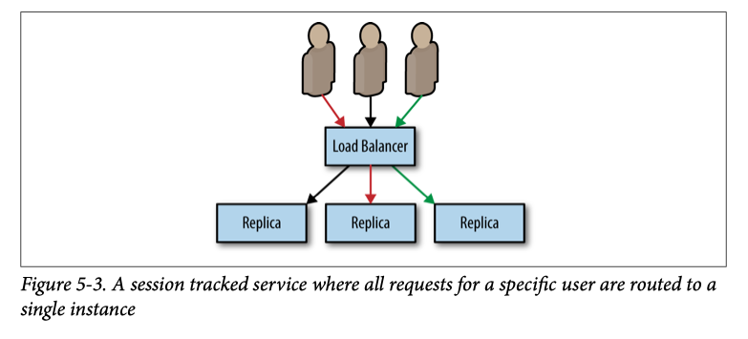
Session Tracked Services（会话跟踪）
需求：希望确保特定用户的请求总是在同一台机器上处理，好处：将用户的数据缓存在内存中，所以登陆同一台机器可以确保更高的缓存命中率
会话跟踪服务：对单个用户的所有请求都映射到相同的副本，实现办法：
一般来说，通过使用散列目标IP地址键来识别应该为请求提供服务的服务器来执行此会话跟踪。只要源IP地址和目标IP地址保持不变，所有请求都会发送到同一个副本。
基于IP的会话跟踪在群集内部工作（内部IP），但通常由于网络地址转换（NAT）而无法与外部IP地址配合使用。对于外部会话跟踪，首选应用程序级别跟踪（例如Cookie）。
通常，会话跟踪是通过一致性散列函数完成的。当服务扩大或缩小时，一致性哈希函数的好处变得明显。显然，当副本数量发生变化时，特定用户到副本的映射可能会发生变化。一致性散列函数最大限度地减少了实际更改映射到的副本的用户数量，从而减少了对应用程序进行扩展的影响。

Slide 7
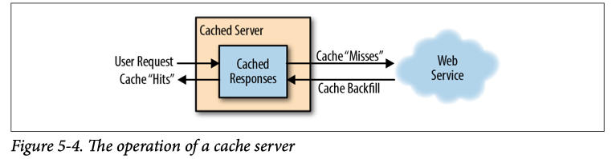
Caching Layer（缓存层）
需求：应该用程序可能会对数据库进行查询以处理请求或执行大量的呈现或数据混合来为请求提供服务
A cache exists between your stateless application and the end-user request.
缓存介于应用程序和用户请求之间
The simplest form of caching for web applications is a caching web proxy.
Web应用程序最简单的缓存形式是缓存Web代理。

Slide 8
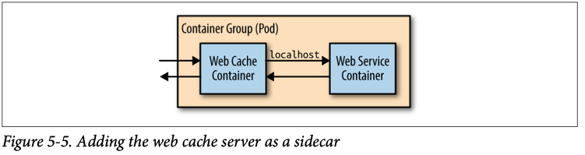
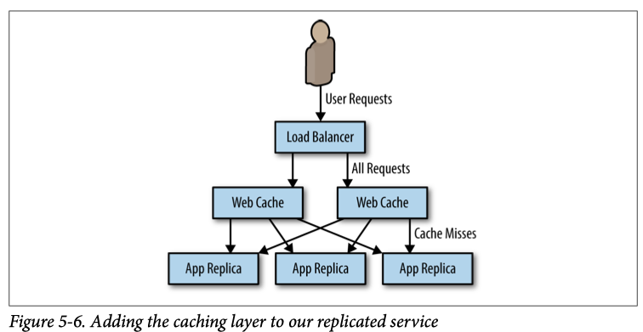
Deploying Caching Layer
优点：部署简单
缺点：
即必须按照与Web服务器相同的比例来扩展缓存。
副本太多，每个页面存储次数多，缓存中页面集少，会导致命中率降低。
（例如，一共10G的缓存，更加偏向于使用2个5G RAM的副本，而不是10个1 GB RAM的副本。使用10个副本，您将每页存储10次，从而减少可以保存在缓存中的整个页面集。）
将缓存层配置为Web服务层之上的
第二个无状态复制服务层

Slide 9
Hands On：Deploying the Caching Layer
User Requests
service:dictionary-server-service
port:80
targetPort:8080
nodePort:31923
app:varnish-cache
port:8080
app:varnish-cache
port:8080
service:dictionary-server-service
port:8080
nodePort:31922
app:dictionary-server
port:8080
app:dictionary-server
port:8080
app:dictionary-server
port:8080

Slide 10
Hands On：Expanding the Caching Layer
Rate Limiting And Denial of Service Defense
可以通过速率限制向缓存层添加拒绝服务防御，Varnish里面有个限速模块throttle
SSL
Varnish不支持SSL，但是Nginx支持
HTTPS Requests
HTTP Requests
service: nginx ssl service
port:443
targetPort:443
nodePort:32135
service:dictionary-server-service
port:80
targetPort:8080
nodePort:31923
app:nginx-ssl
port:443
app:nginx-ssl
port:443
app:varnish-cache
port:8080
app:varnish-cache
port:8080
service:dictionary-server-service
port:8080
nodePort:31922
app:dictionary-server
port:8080
app:dictionary-server
port:8080
app:dictionary-server
port:8080

Slide 11





!
THANKS!

